Slide 2
NOVIDADES DA EDIÇÃO
Nova forma de alocação dos participantes (ensalamento), utilizando o georreferenciamento: 90% dos inscritos foram alocados em até 10 km das suas residências (no mesmo município)
Aprimoramento nos protocolos de segurança

Slide 3
Áreas do conhecimento
Redação | TEMA
“Desafios para a valorização da herança africana no Brasil."
Linguagens, códigos e suas tecnologias
45 questões
Ciências humanas e suas tecnologias
45 questões

Slide 4
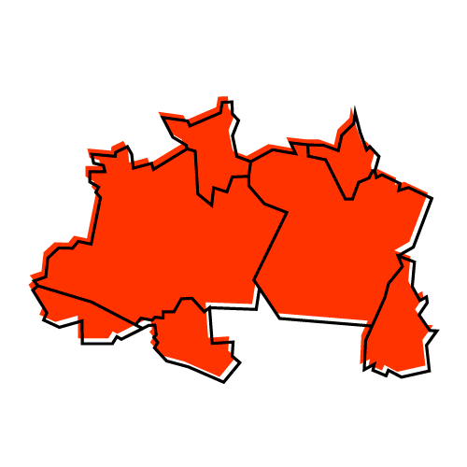
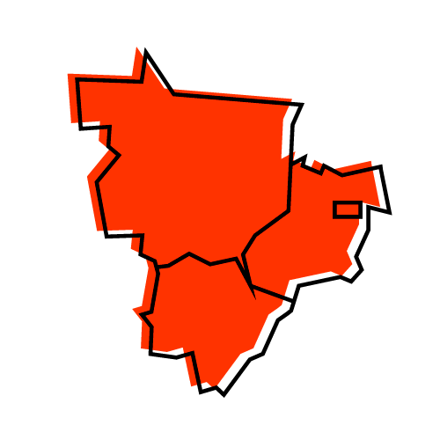
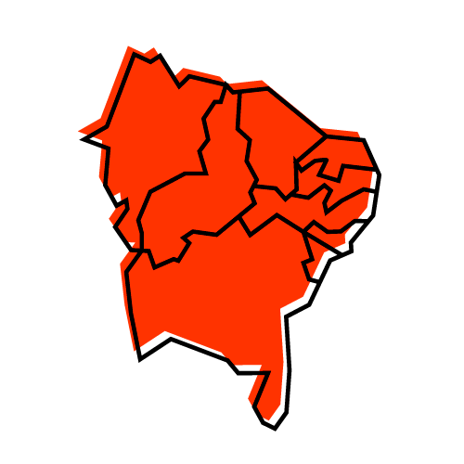
CONCLUINTES DO ENSINO MÉDIO PÚBLICO INSCRITOS NO ENEM
UF | PERCENTUAL DE INSCRITOS EM 2023 | PERCENTUAL DE INSCRITOS EM 2024
AC | 53,8% | 100%
AM | 59,6% | 90%
AP | 55,8% | 100%
PA | 52,2% | 100%
RO | 66,8% | 96%
RR | 37,4% | 84%
TO | 59,8% | 81%
UF | PERCENTUAL DE INSCRITOS EM 2023 | PERCENTUAL DE INSCRITOS EM 2024
DF | 68,8% | 100%
GO | 78,3% | 100%
MS | 56,6% | 84%
MT | 59,1% | 89%
Região
CENTRO- OESTE
Região
norte
UF | PERCENTUAL DE INSCRITOS EM 2023 | PERCENTUAL DE INSCRITOS EM 2024
ES | 70,8% | 100%
MG | 53,4% | 84%
RJ | 52,9% | 84%
SP | 44,8% | 80%
UF | PERCENTUAL DE INSCRITOS EM 2023 | PERCENTUAL DE INSCRITOS EM 2024
AL | 54,0% | 100%
BA | 52,8% | 100%
CE | 89,5% | 100%
MA | 54,2% | 83%
PB | 72,3% | 100%
PE | 59,7% | 100%
PI | 60,2% | 100%
RN | 66,3% | 100%
SE | 65,3% | 100%
Região
SUDESTE
Região
SUL
UF | PERCENTUAL DE INSCRITOS EM 2023 | PERCENTUAL DE INSCRITOS EM 2024
PR | 59,7% | 90%
RS | 51,1% | 89%
SC | 53,0% | 73%
Região
nordeste
* OS DADOS DO ENEM SÃO AUTODECLARATÓRIOS E OS PERCENTUAIS FORAM ESTIMADOS COM BASE NO CENSO ESCOLAR.

Slide 5
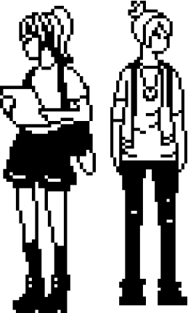
Balanço PRELIMINAR 1º dia de prova
PRESENTES
Edição | Inscrições confirmadas | % Presentes no 1º dia | % Ausentes no 1º dia
2024 | 4.325.960 | 73,4% | 26,6%
2023 | 3.934.242 | 71,9% | 28,1%
2022 | 3.476.105 | 71,7% | 28,3%

Slide 6
Balanço 1º dia de prova
LOGÍSTICA DE APLICAÇÃO
Formato | Municípios | Locais de prova | Coordenações | Salas de prova
Total | 1.753 | 10.776 | 11.635 | 149.724

Slide 7
Balanço 1º dia de prova | UFs
APLICAÇÃO
UF | Municípios | Locais de prova | Coordenações | Salas de prova
AC | 17 | 95 | 97 | 1.108
AL | 26 | 259 | 264 | 3.094
AM | 57 | 215 | 229 | 3.066
AP | 8 | 81 | 83 | 1.058
BA | 162 | 1055 | 1135 | 13.336
CE | 120 | 758 | 797 | 9.106
DF | 1 | 145 | 155 | 2.920
ES | 38 | 162 | 176 | 2.741
GO | 57 | 410 | 447 | 5.575
MA | 79 | 611 | 633 | 5.921
MG | 188 | 876 | 987 | 14.175
MS | 41 | 127 | 144 | 1.841
MT | 57 | 187 | 198 | 2.522
PA | 81 | 707 | 728 | 8.561

Slide 8
Balanço 1º dia de prova | UFs
APLICAÇÃO
UF | Municípios | Locais de prova | Coordenações | Salas de prova
PB | 55 | 378 | 402 | 4.612
PE | 83 | 647 | 671 | 7.999
PI | 35 | 356 | 370 | 3.751
PR | 89 | 337 | 380 | 6.233
RJ | 52 | 709 | 734 | 10.175
RN | 40 | 296 | 307 | 3.560
RO | 24 | 78 | 89 | 1.318
RR | 7 | 36 | 37 | 472
RS | 106 | 647 | 715 | 9.918
SC | 56 | 189 | 221 | 3.542
SE | 33 | 212 | 214 | 2.395
SP | 210 | 1106 | 1314 | 19.502
TO | 31 | 97 | 108 | 1.223

Slide 9
Eliminações e problemas logísticos
PARTICIPANTES ELIMINADOS
4.999
OCORRÊNCIAS E PROBLEMAS LOGÍSTICOS
689
Exemplos
Deixar o local de prova portando o caderno de questões antes dos 30 minutos finais da aplicação
Portar equipamento eletrônico
Ausentar-se antes do horário permitido (15h30)
Utilizar impressos
Não atender orientações dos fiscais
Exemplos
Emergências médicas
Interrupções temporárias de energia elétrica
Problemas com abastecimento de água

Slide 10
reaplicação
Quem tem direito? Participante afetado por problemas logísticos durante a aplicação das provas ou acometido por uma das doenças infectocontagiosas listadas em edital na semana que antecede o primeiro ou o segundo dia de aplicação das provas
Como solicitar? No caso de doenças infectocontagiosas, inserir documento legível que comprove a condição que motiva a solicitação reaplicação.
Onde? Página do Participante do Enem
Quando? 11 a 15 de novembro de 2024
Aplicação das provas? 10 e 11 de dezembro de 2024
REGRAS PARA SOLICITAR REAPLICAÇÃO
Doenças infectocontagiosas
O participante deve inserir, obrigatoriamente, documento legível que comprove a doença. A documentação deve ser em formato PDF, PNG ou JPG, com no máximo 2 MB, e deve constar:
nome completo do participante;
diagnóstico com a descrição da condição e o código correspondente à Classificação Internacional de Doenças (CID 10);
assinatura e identificação do profissional competente, com o respectivo registro do Conselho Regional de Medicina (CRM), do Ministério da Saúde (RMS) ou de órgão competente, assim como a data do atendimento.
Doenças infectocontagiosas: coqueluche, difteria, doença invasiva por Haemophilus influenza, doença meningocócica e outras meningites, varíola, Influenza humana A e B, poliomielite por poliovírus selvagem, sarampo, rubéola, varicela e covid-19.

Slide 11
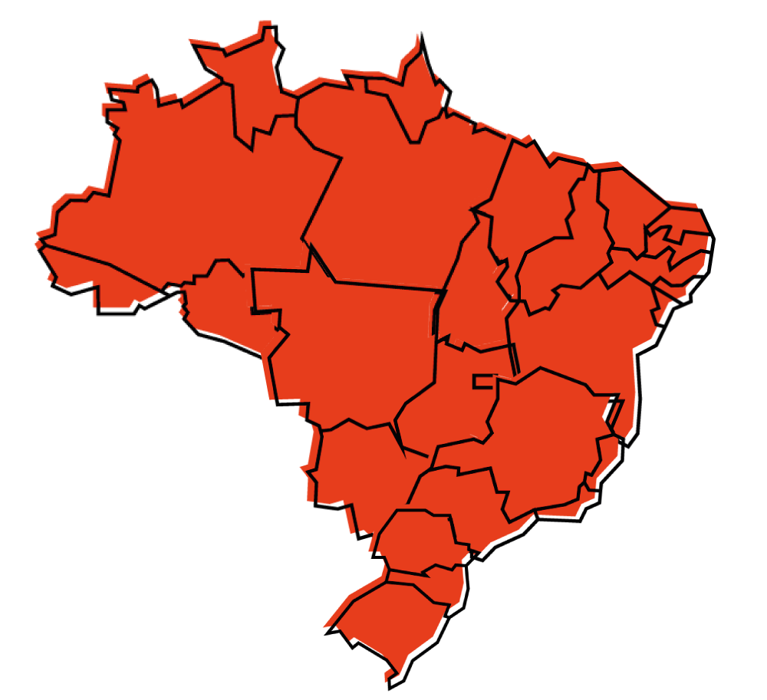
CONCLUINTES DO ENSINO MÉDIO PÚBLICO INSCRITOS NO ENEM
ANO | INSCRITOS | PERCENTUAL DE INSCRITOS
2024 | 1,66 milhão | 94%
2023 | 1,18 milhão | 58%
BRASIL
* OS DADOS DO ENEM SÃO AUTODECLARATÓRIOS E OS PERCENTUAIS FORAM ESTIMADOS COM BASE NO CENSO ESCOLAR.

